Slide 1
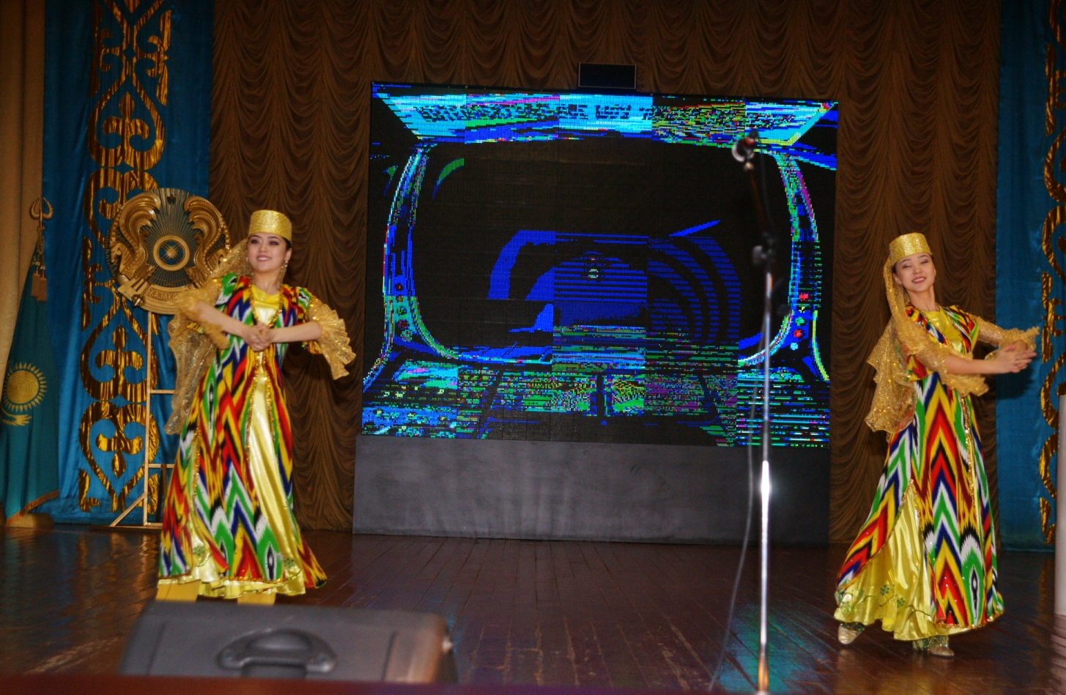
Кафедра “Банковское дело” в рамках Дня финансиста провела Интеллектуальную игру –
ЛИДЕР ФИНАНСИСТ-2014!

Slide 2
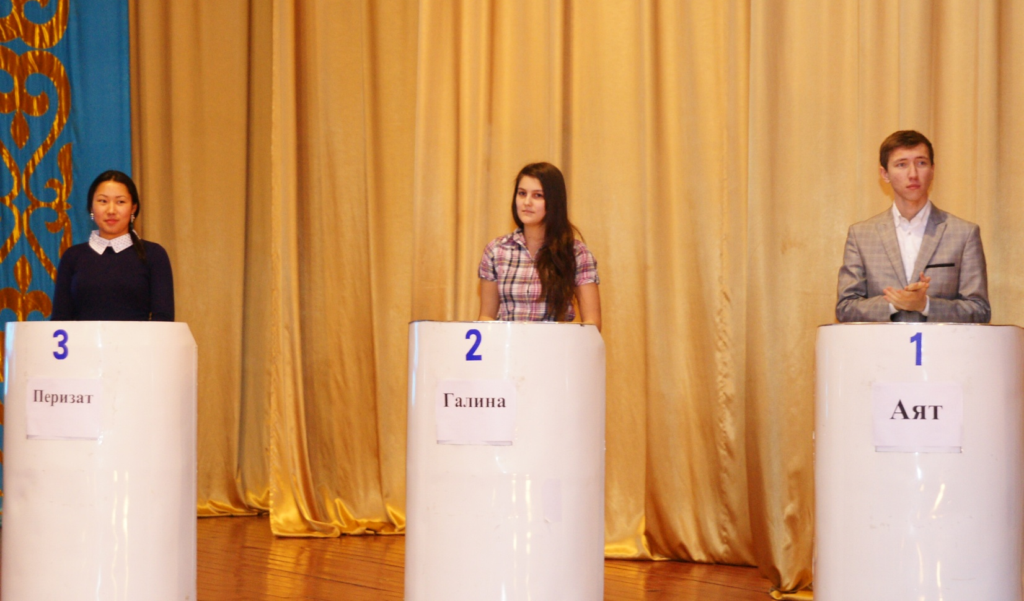
ГЛАВНЫЕ УЧАСТНИКИ ИНТЕЛЛЕКТУАЛЬНОЙ ИГРЫ

Slide 3
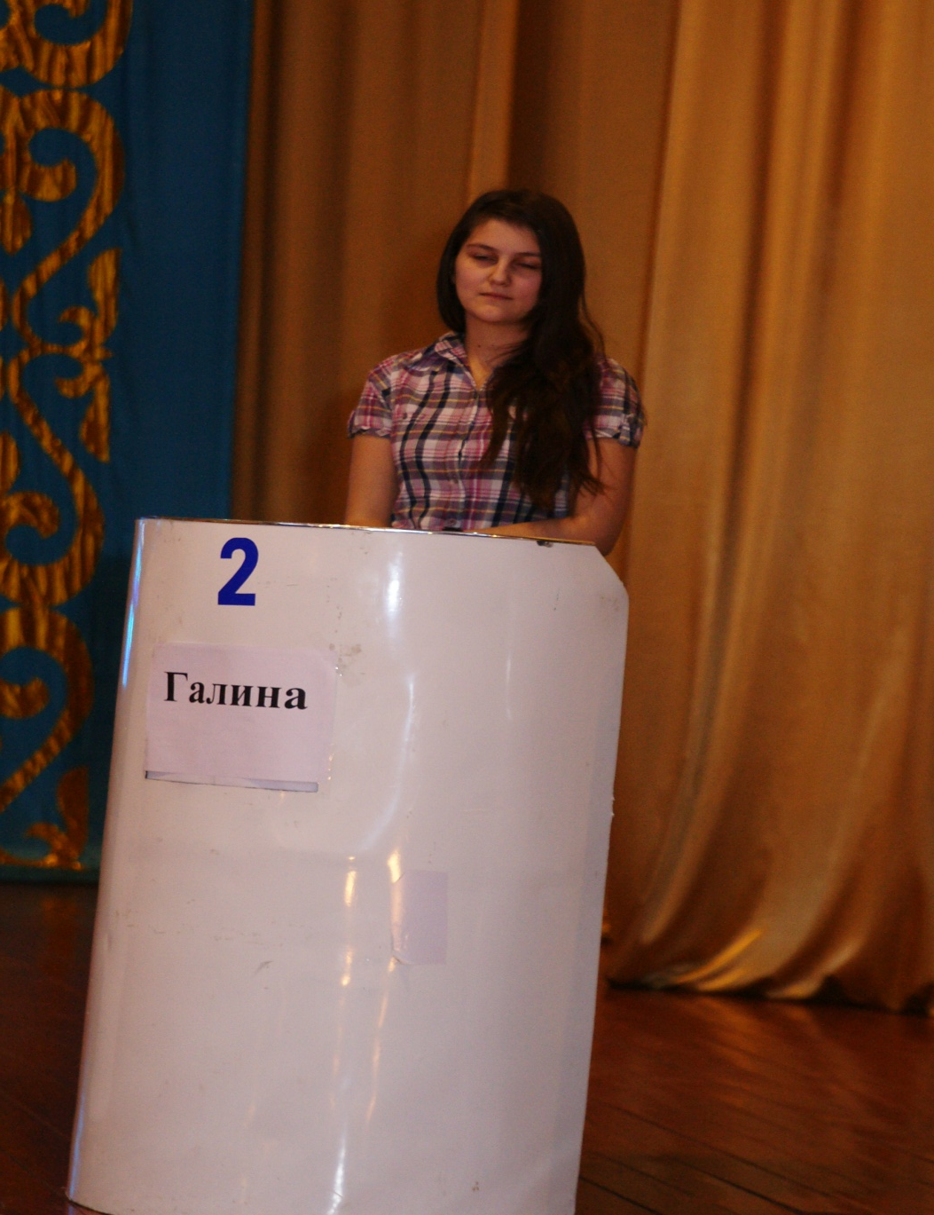
Пуган Галина, КЭУК, г. Караганда

Slide 4
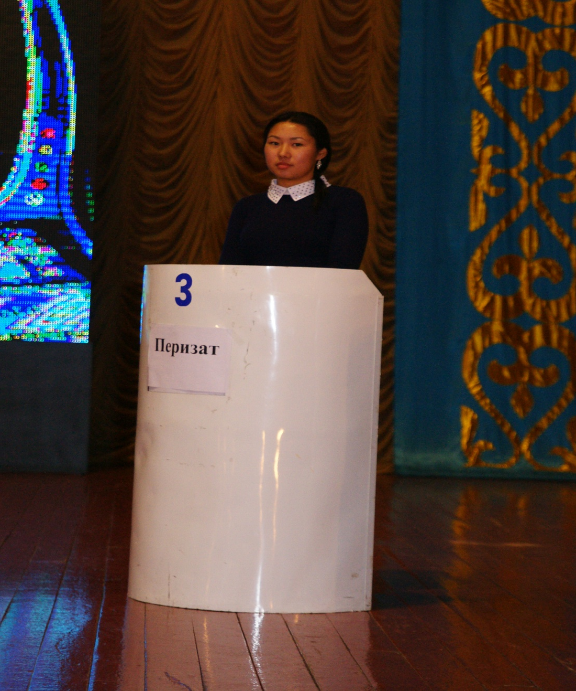
Жетписбекова Перизат,
КазАТУ им.С.Сейфуллина г. Астана

Slide 5
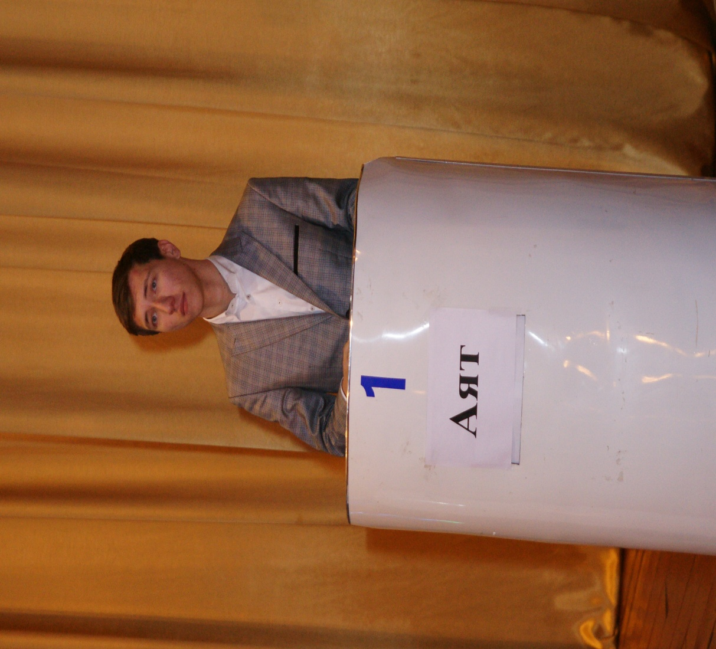
Оралбеков Аят
ЕНУ им.Л.Гумилева г. Астана

Slide 6
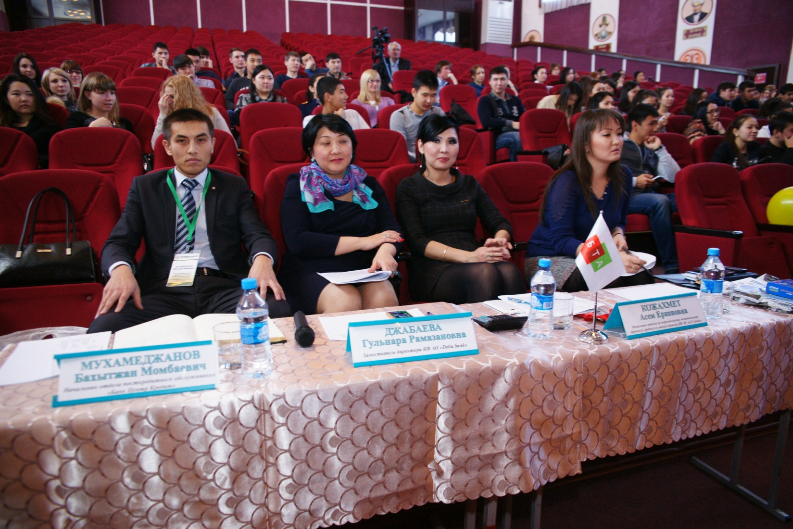
Жюри интеллектуальной игры “Лидер-Финансист”:
Мухамеджанов Б.М., начальник отдела посткредитного обслуживания “БЦК”, Джабаева Г.Р., зам.директор КФ АО “Дельта Банк”,
Кожахмет А.Е. Начальник отдела по персональному менеджменту мсб КФ Ао “БТА банк”.

Slide 7
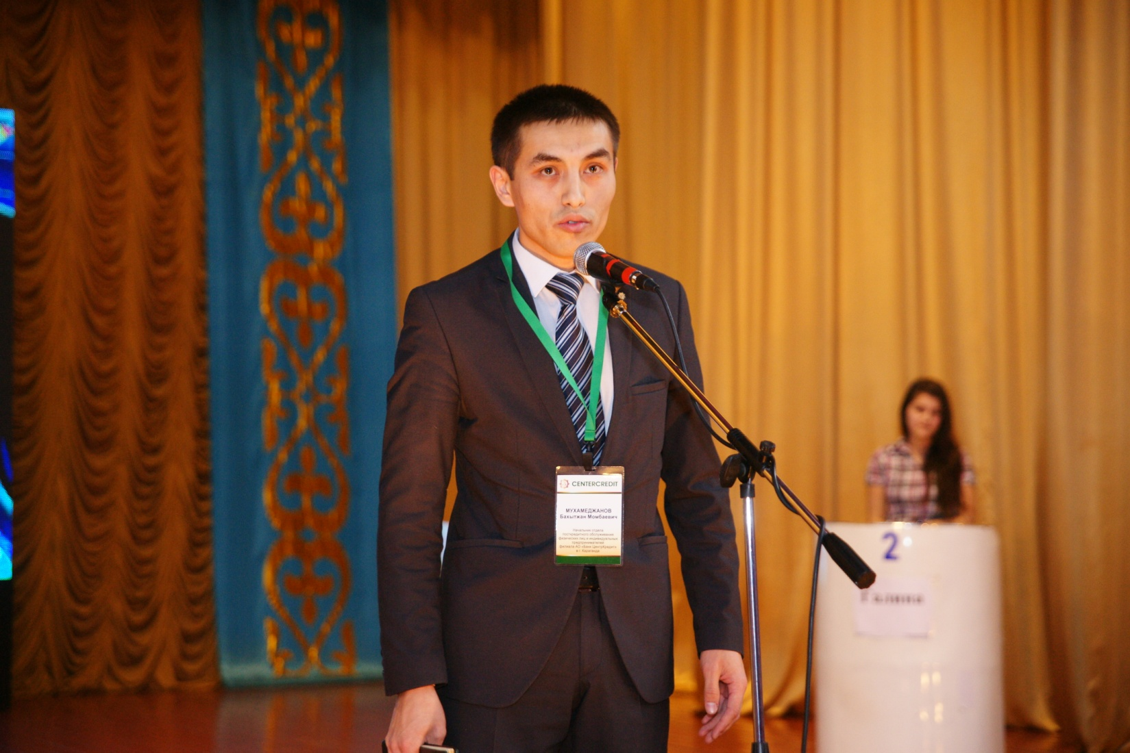
Вступительное слово жюри
Мухамеджанова Бахытжана Момбаевича, начальника отдела посткредитногор обслуживания “Банк Центр Кредит”

Slide 8
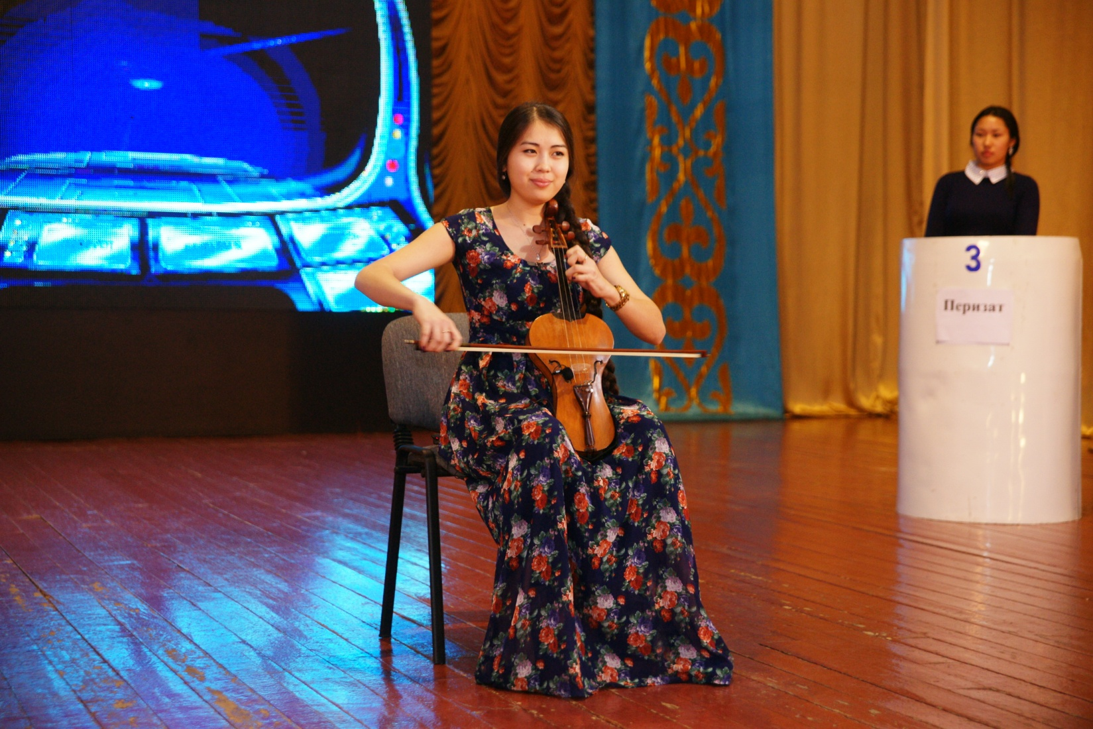
Музыкальный подарок от студентки
Нурбану Кауазовой учатсникам интеллектуальной игры

Slide 9
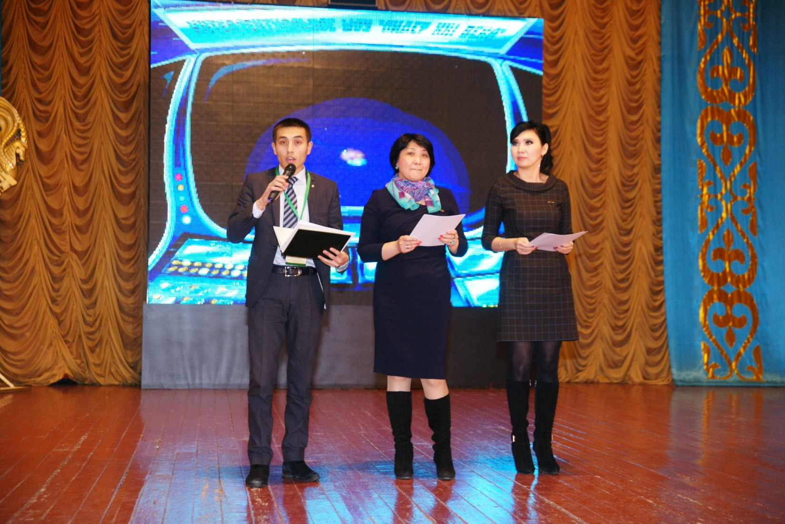
Подведение итогов жюри

Slide 10

Узбекский национальный танец

Slide 11
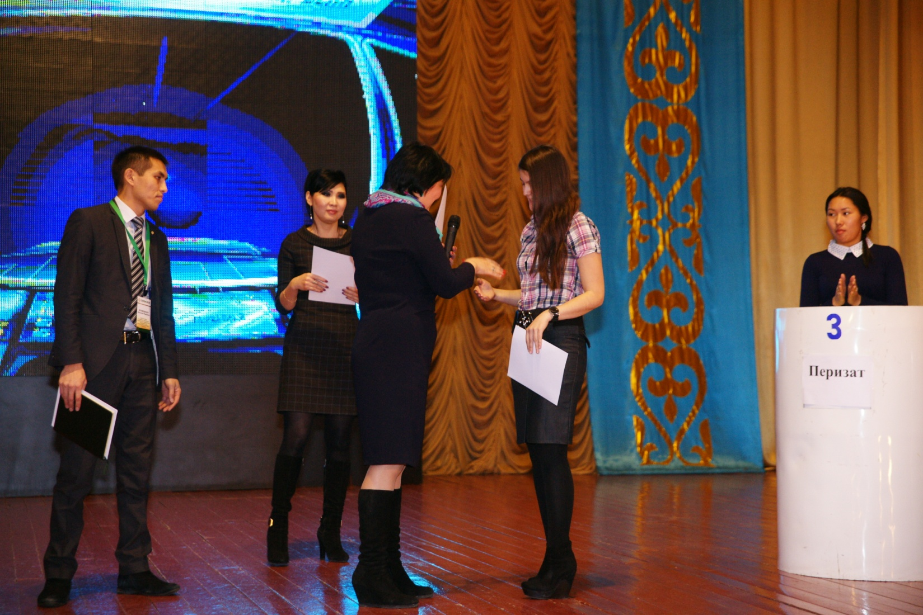
Награждение участников

Slide 12
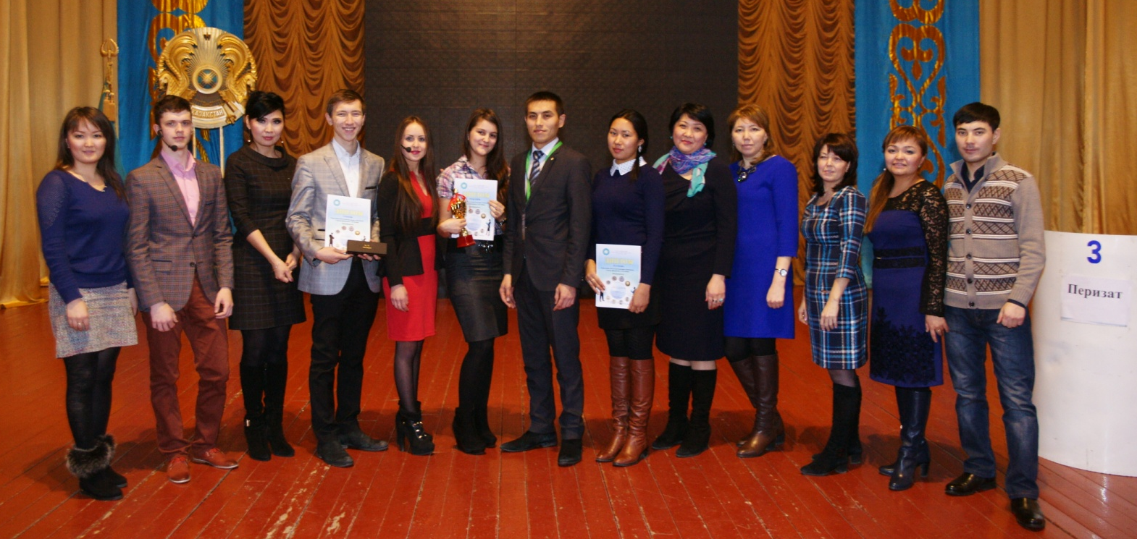
Памятное фото всех участников интеллектуальной игры “Лидер-Финансист” проводимой кафедрой “Банковское дело” ко дню Финансиста

